Slide 1
DESIGN PATTERN:
Padrão factory method

Slide 2
O que é o factory method?
O padrão Factory Method é um padrão de design usado para definir uma interface de tempo de execução para criar um objeto. Chama-se Factory porque cria vários tipos de objetos sem necessariamente saber que tipo de objeto cria ou como criá-lo.

Slide 3
Geralmente é usado nas seguintes situações:
Uma classe não pode antecipar o tipo de objetos que precisa criar de antemão.
Uma classe requer que suas subclasses especifiquem os objetos que ela cria.
Você deseja localizar a lógica para instanciar um objeto complexo.

Slide 4
Vantagens:
A principal vantagem deste padrão é que você ganha muita flexibilidade quando precisa criar novas adições de classes. Ele é bem desacoplado na sua totalidade o que deixa o código flexível e extensível para implementações futuras.

Slide 5
Desvantagens:
Criação de várias classes.
Caso haja um pequeno problema, pode gerar maior complexidade ao código.

Slide 6
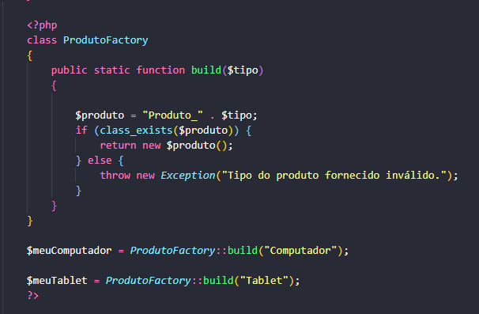
Criando um novo tipo de produto:

Slide 7
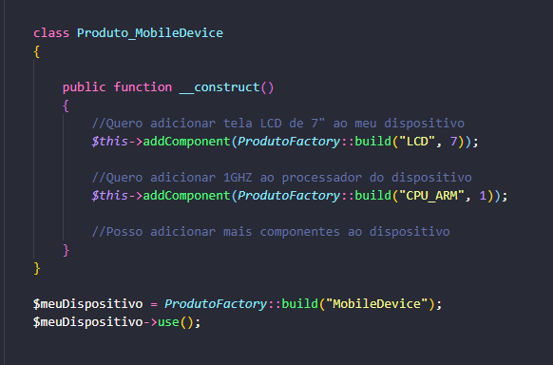
Adicionando componentes ao dispositivo:

Slide 8
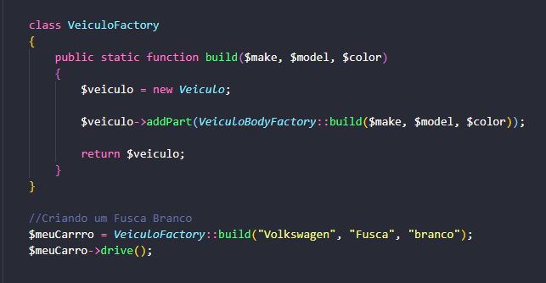
Factory que usam outras factorys:

